Slide 1
Поделка «Самолет»
Подготовила: Полеева СА.

Slide 2
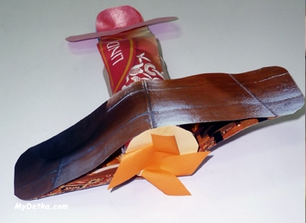

Slide 3
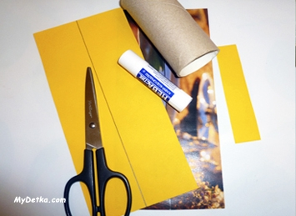
Нам понадобится: лист из какого-нибудь цветного журнала; лист цветной бумаги; трубочка (например та, что осталась после рулона туалетной бумаги); клей и ножницы.

Slide 4
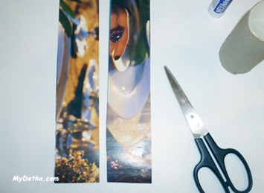
Из журнального листа сделаем две полоски и вклеим между ними трубочку.

Slide 5
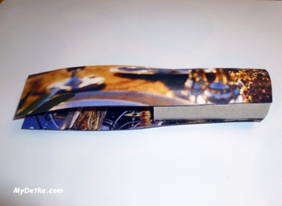
Это будущий корпус самолёта.

Slide 6
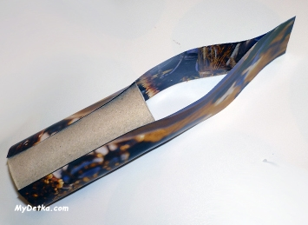
Свисающие края журнальных полосок склеим между собой.

Slide 7
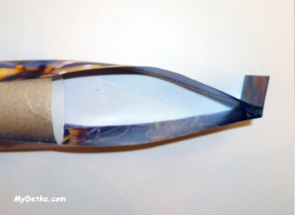
Склеенный краешек хвостика немного согнём. Это поможет нашему самолётику держать "хвост по ветру" и не рассыпаться во время полёта.

Slide 8
А в сгиб вложим полосочку яркой цветной бумаги. Теперь хвостик станет красивым и придаст солидности будущей машине. Конечно, лучше все закреплять клеем.

Slide 9
Осталось сделать крылья из цветной бумаги.

Slide 10
Две полоски, между ними трубочка. Только трубочка не вдоль полосок, а поперёк.

Slide 11
Можно клеем закрепить крылья на корпусе самолётика и между собой. А то при полёте они будут трепыхаться, как крылышки не самолёта, а маленькой птички.

Slide 12
Если есть желание, то можно придумать какие-нибудь дополнения к нашему самолётику. Например, соорудить ему пропеллер. Или что-нибудь ещё. Тут уж пусть авиаконструктор, то есть ребёнок, придумывает сам. А ещё лучше – вместе с Вами!

